Slide 1
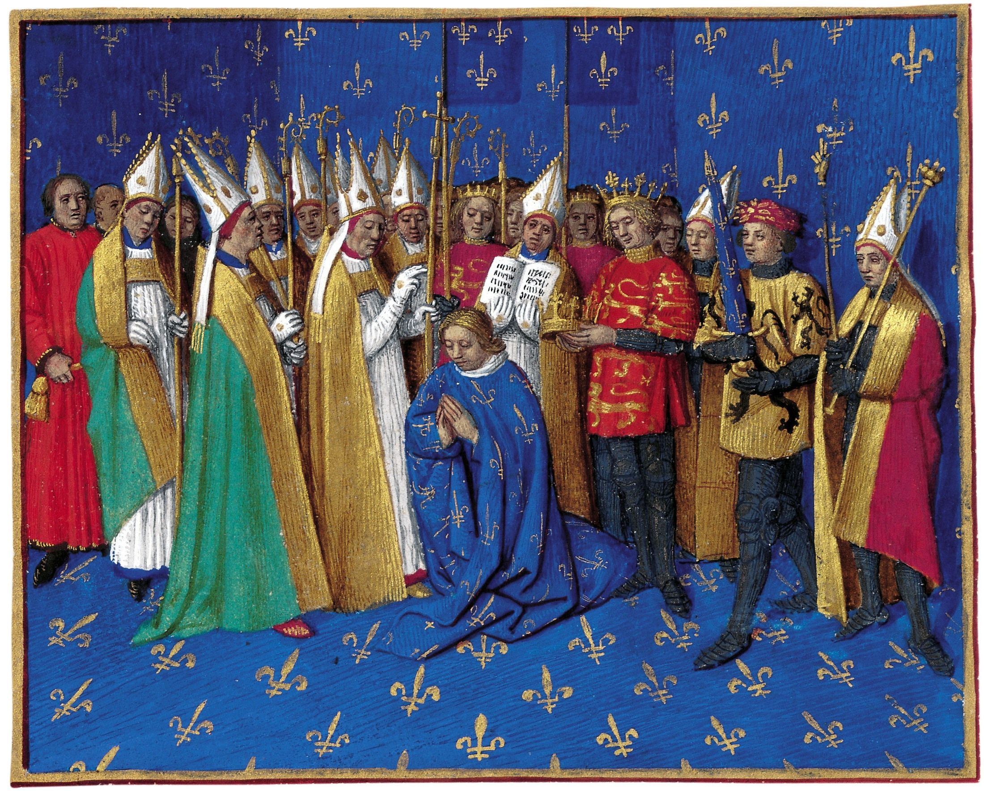
Англия, Франция и государства
Пиренейского полуострова
в XI — начале XIV в.
100ballnik.com

Slide 2
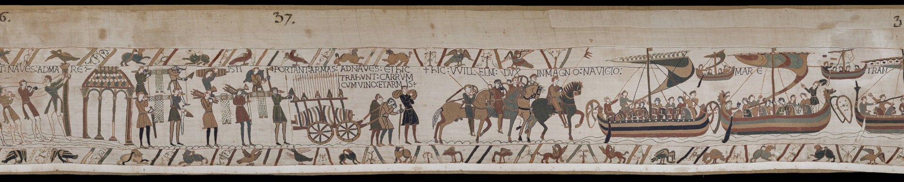
Англия после нормандского завоевания
Нормандское завоевание кардинально преобразило Англию. Власть английских феодалов была подорвана, и значительная часть их владений перешла под контроль Вильгельма Завоевателя.
100ballnik.com

Slide 3
1066 г.
В 1086 году Вильгельм Завоеватель, стремясь укрепить свою власть и централизовать управление государством, обязал всех землевладельцев, включая баронов и рыцарей, принести ему клятву верности как своему сюзерену.
нормандское завоевание Англии;
100ballnik.com

Slide 4
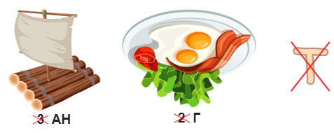
Задания
Разгадайте ребус и объясните, с чем связано именно такое название династии Вильгельма Завоевателя.
100ballnik.com

Slide 5
Ответ
Плантагенет
100ballnik.com

Slide 6
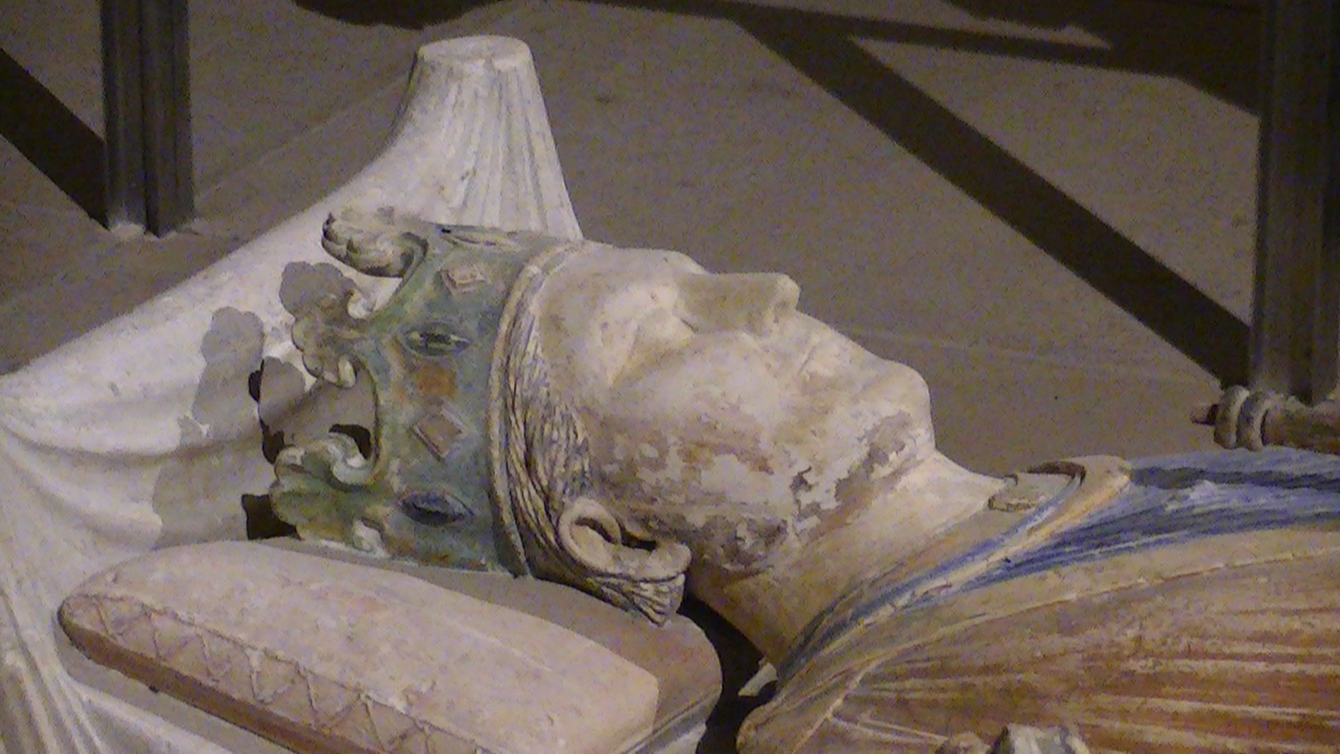
Генрих II Плантагенет (1154—1189)
В стране действовала единая судебная система. Для обеспечения справедливости в сложных делах были созданы суды присяжных, которые проводили расследования и выносили вердикты.
100ballnik.com

Slide 7
Суд присяжных
Суд, состоящий из простых граждан,
которые определяют,
совершил ли подсудимый преступление
100ballnik.com

Slide 8
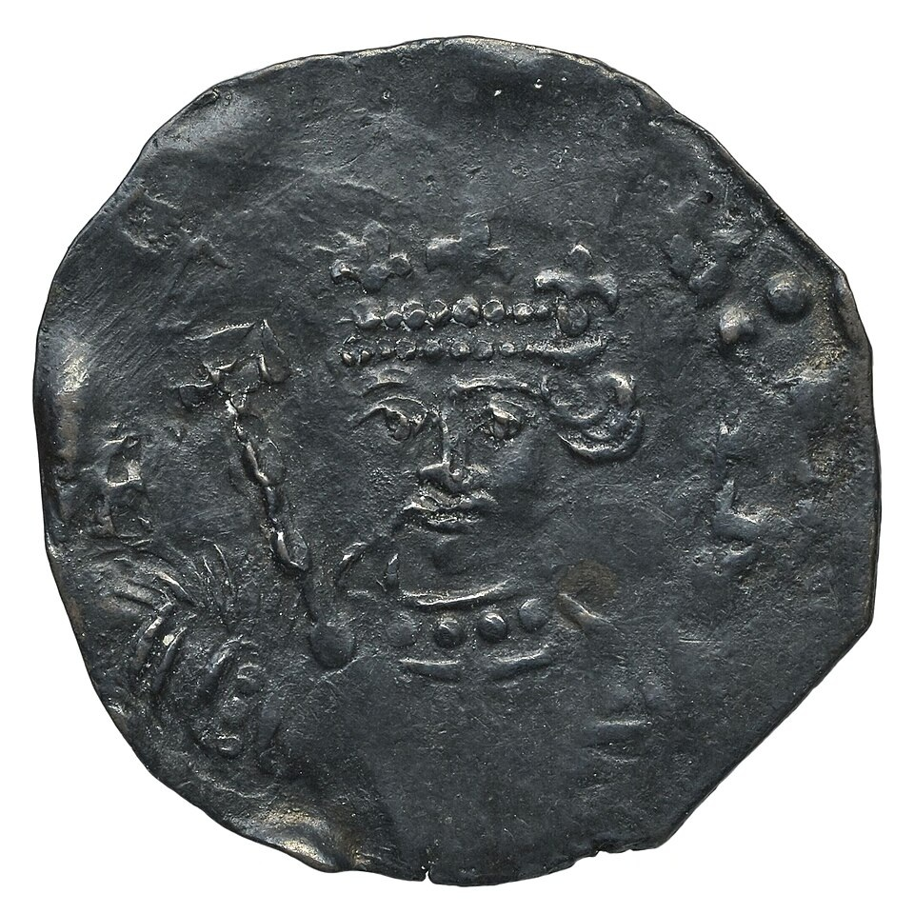
"Щитовые деньги"
плата, которую брали с рыцарей, которые не хотели служить в армии.
Вместо того, чтобы заставлять воевать, Генрих II брал деньги, чтобы на эти деньги нанять профессиональных солдат.
100ballnik.com
Notes:
https://commons.wikimedia.org/wiki/File:Monnaie_-_Angleterre%2C_Henry_II%2C_Esterlin%2C_1154-1189_-_btv1b113095267_%281_of_2%29.jpg

Slide 9
Усиление королевской власти во Франции
К началу XI века Франция была политически раздроблена.
Её территория была поделена на более чем десять крупных феодальных владений, а также на бесчисленное количество мелких.
100ballnik.com

Slide 10
Домен
земля, которая принадлежала королю или очень богатой знатной семье.
Это была их личная собственность.
100ballnik.com

Slide 11
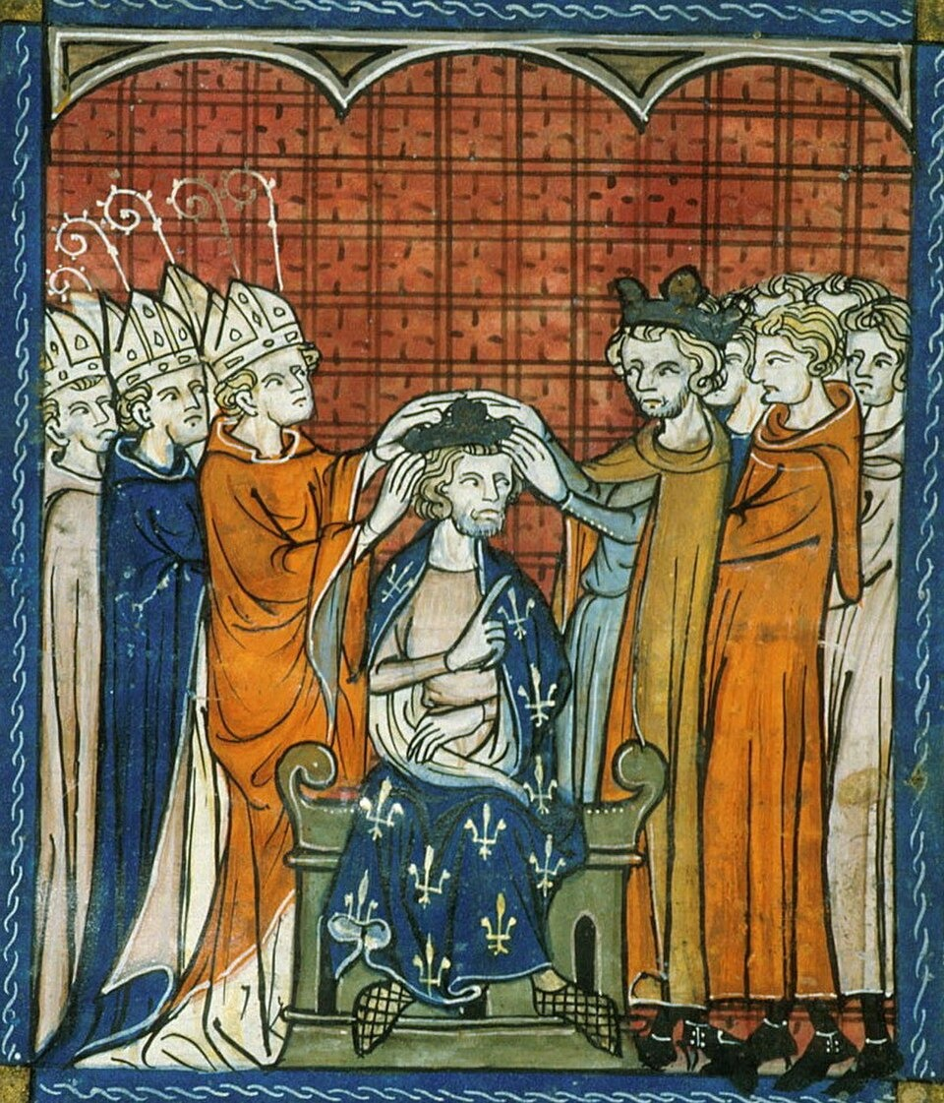
Филипп II Август
(1180—1223)
Значительно расширил владения благодаря крестовым походам.
К королевскому домену была присоединена и часть земель, принадлежавших феодалам-еретикам, потерпевшим поражение в Альбигойских войнах.
100ballnik.com
Notes:
https://commons.wikimedia.org/wiki/File:Sacre_Philippe2_France.jpg

Slide 12
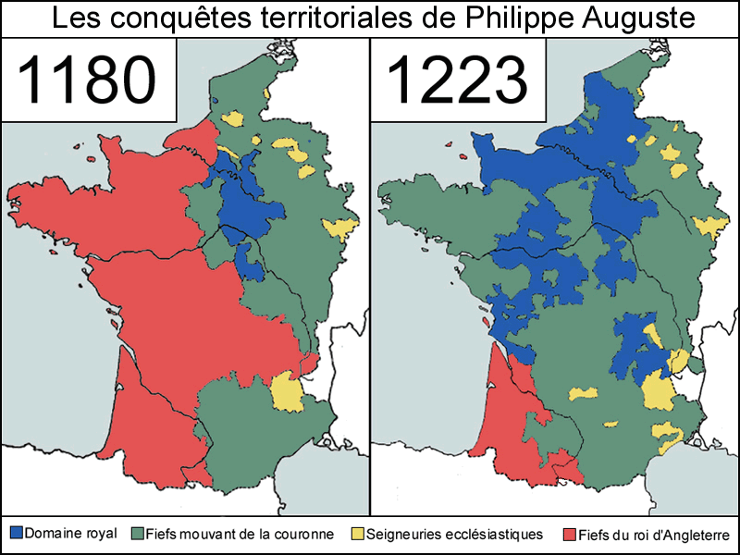
Территориальные завоевания Филиппа II Августа.
Синим цветом ― королевский домен, красным ― английские феодальные владения, жёлтым ― церковные владения, зелёным ― другие феодальные владения.
100ballnik.com

Slide 13
Великая хартия вольностей и рождение английского парламента
Английские короли продолжали оставаться нормандскими герцогами, т. е. имели обширные владения во Франции.
Это серьёзно беспокоило французских королей. Конфликт между ними и Плантагенетами был неизбежен
100ballnik.com

Slide 14
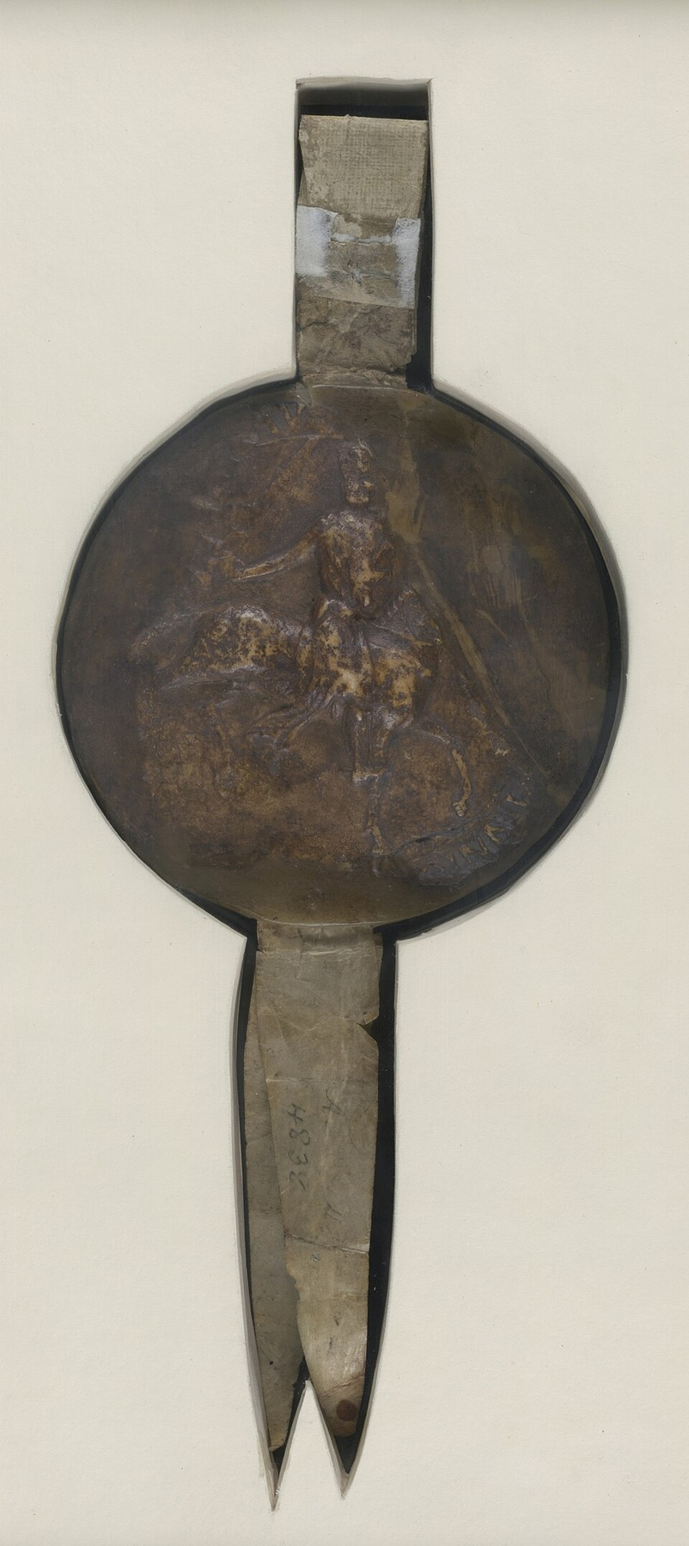
Иоанн Безземельный (1199–1216 гг)
феодалы, недовольные большими налогами и неумелой политикой своего монарха, подняли мятеж против Иоанна Безземельного.
100ballnik.com

Slide 15
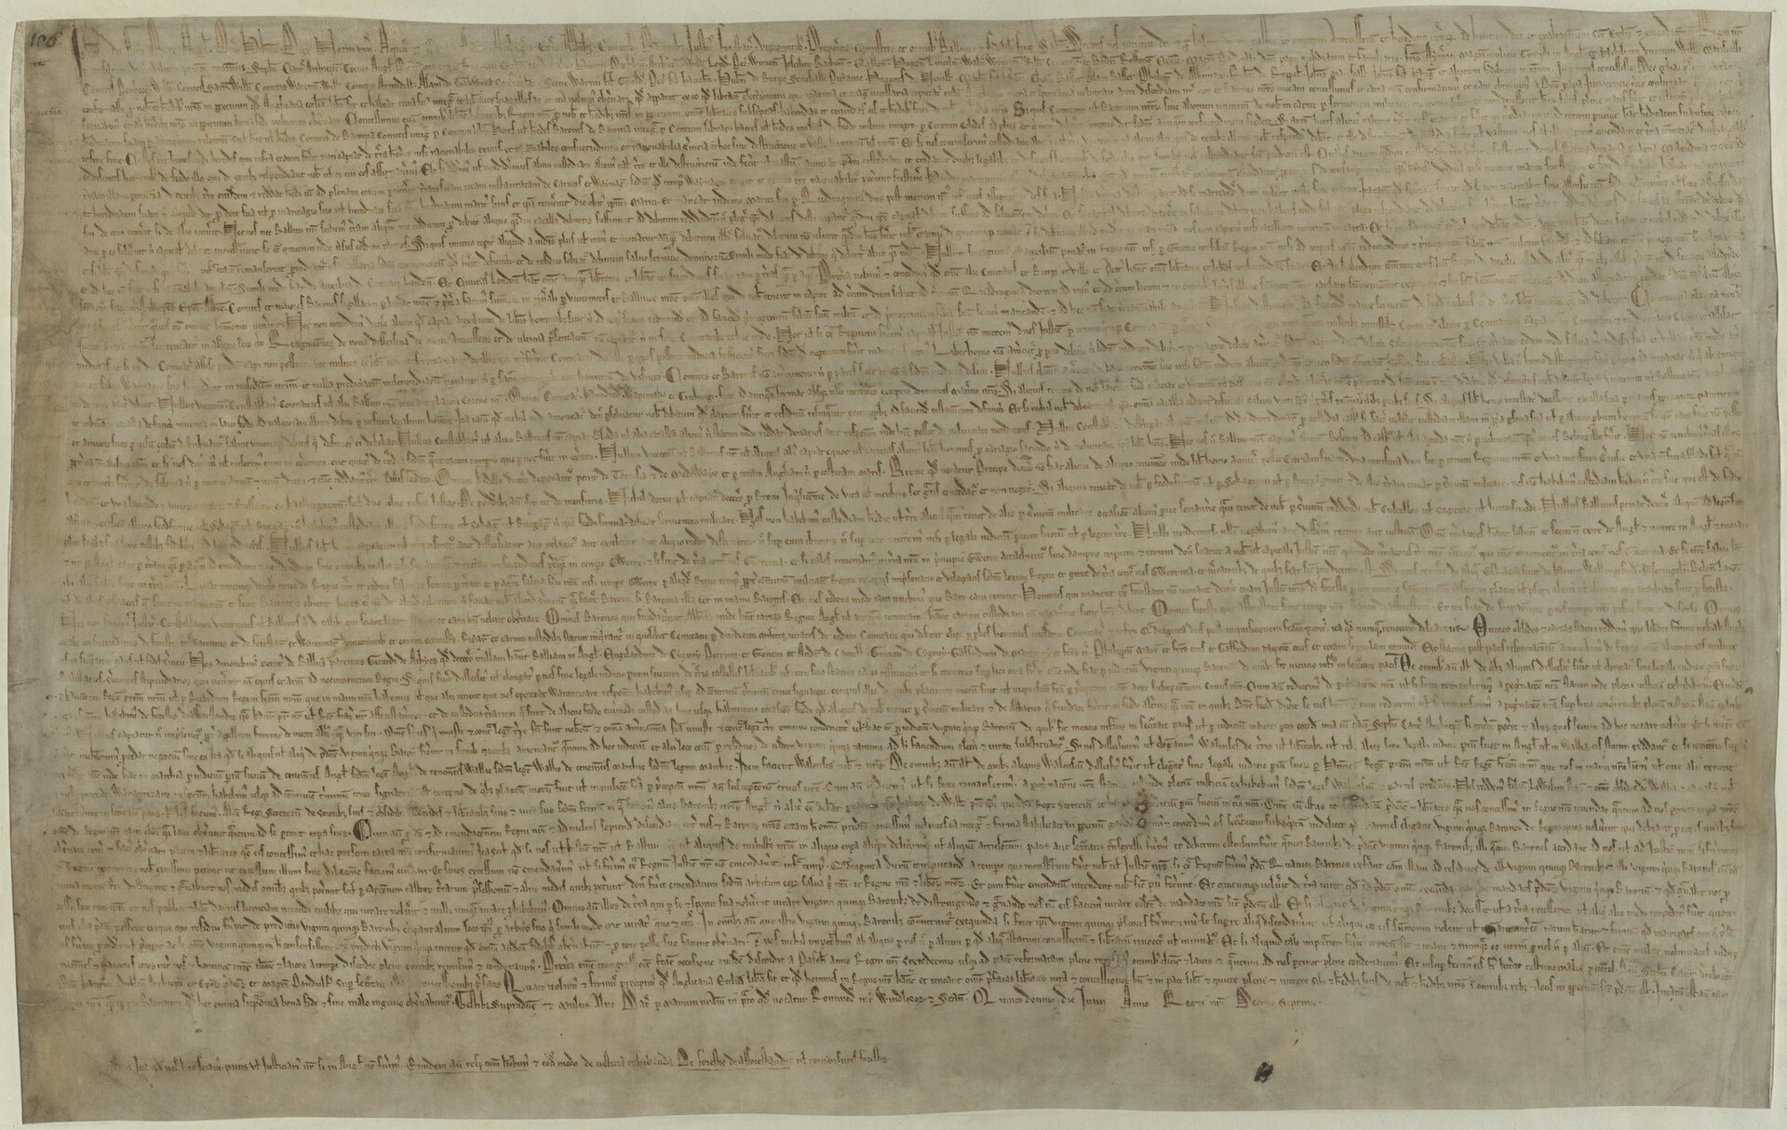
1215 г.
Иоанн Безземельный подписал грамоту о правах свободных граждан Англии — Великая хартия вольностей.
100ballnik.com

Slide 16
1265 г.
противники короля созвали парла́мент (от франц. «парле» — говорить).
100ballnik.com

Slide 17
Парламент
представительный орган государственной власти с законодательными полномочиями.
100ballnik.com

Slide 18
Сословно-представительная монархия
монархическая форма правления,
при которой к участию в управлении государством привлекались
выборные представители различных сословий.
100ballnik.com

Slide 19
Задания
Вставьте пропуски в тексте.
15 июня 1215 года английский король .................. Безземельный принял требования мятежных баронов в Англии и был вынужден подписать грамоту о правах свободных людей в Англии: ...........................................
................................................. В 1265 году противники короля созвали
................................. Так в XIII веке в Англии оформилась ...........................
.........................................................................................................................
100ballnik.com

Slide 20
Ответ
15 июня 1215 года английский король Иоанн Безземельный принял требования мятежных баронов в Англии и был вынужден подписать грамоту о правах свободных людей в Англии: Великая хартия вольностей.
Эта хартия ограничивала власть короля и защищала права баронов и свободных людей. В 1265 году противники короля созвали первый парламент. Так в XIII веке в Англии оформилась представительная монархия.
100ballnik.com

Slide 21
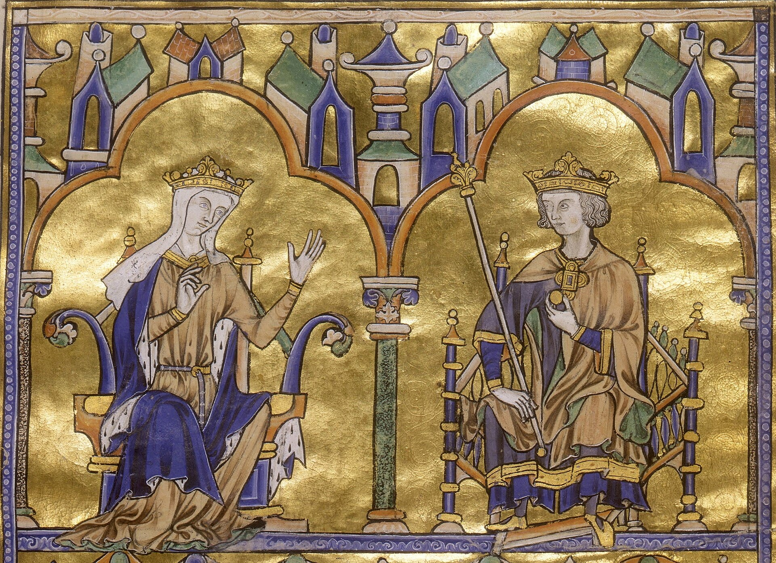
Франция в XIII — начале XIV в.
Значительный вклад в объединение Франции внёс Людовик IX (1226—1270). Он заключил мирный договор с Англией, по которому её король отказывался от
своих владений во Франции, кроме Аквитании.
100ballnik.com

Slide 22
Людовик IX
(1226—1270)
Располагал огромной армией, с которой он мог бы отвоевать последние французские земли, принадлежавшие английским Плантагенетам.
Провёл реформы, которые способствовали централизации государства
100ballnik.com

Slide 23
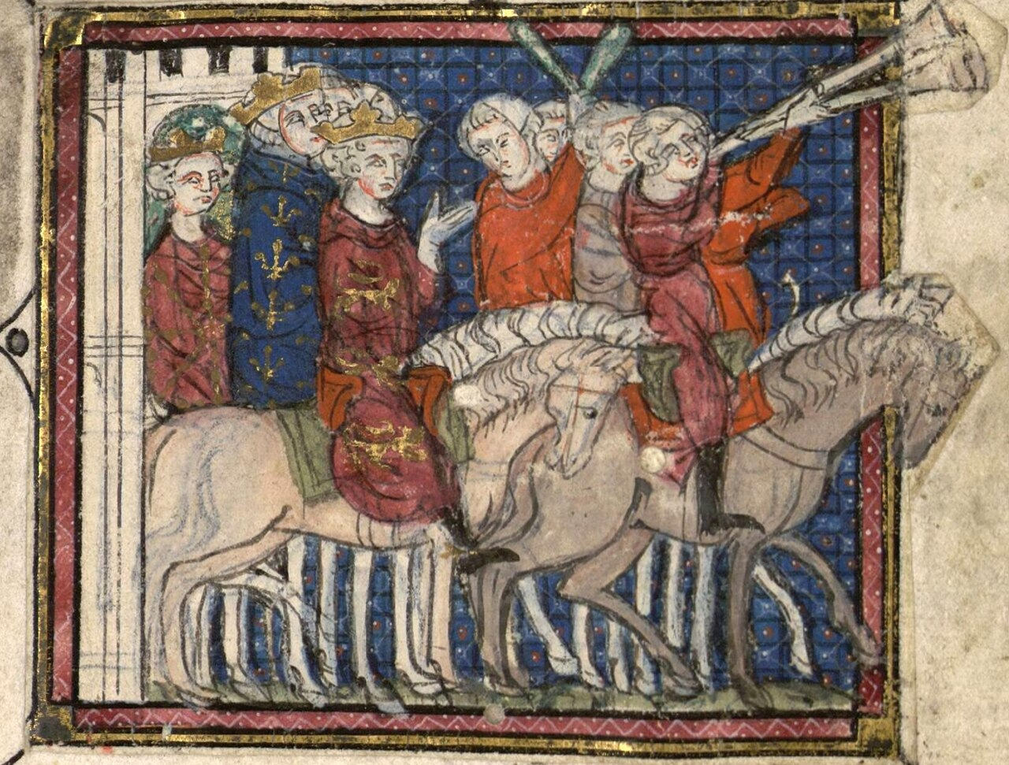
Филипп IV Красивый (1285—1314)
Чтобы наполнить казну, король использовал самые непопулярные методы. В его правление постоянно увеличивались старые и возникали новые налоги. Король часто занимал деньги как у купечества, так и у знати, но почти никогда не отдавал долги.
100ballnik.com

Slide 24
1302 г.
Король впервые
созвал собрание представителей
духовенства,
дворян и
горожан —
Генеральные штаты.
100ballnik.com

Slide 25
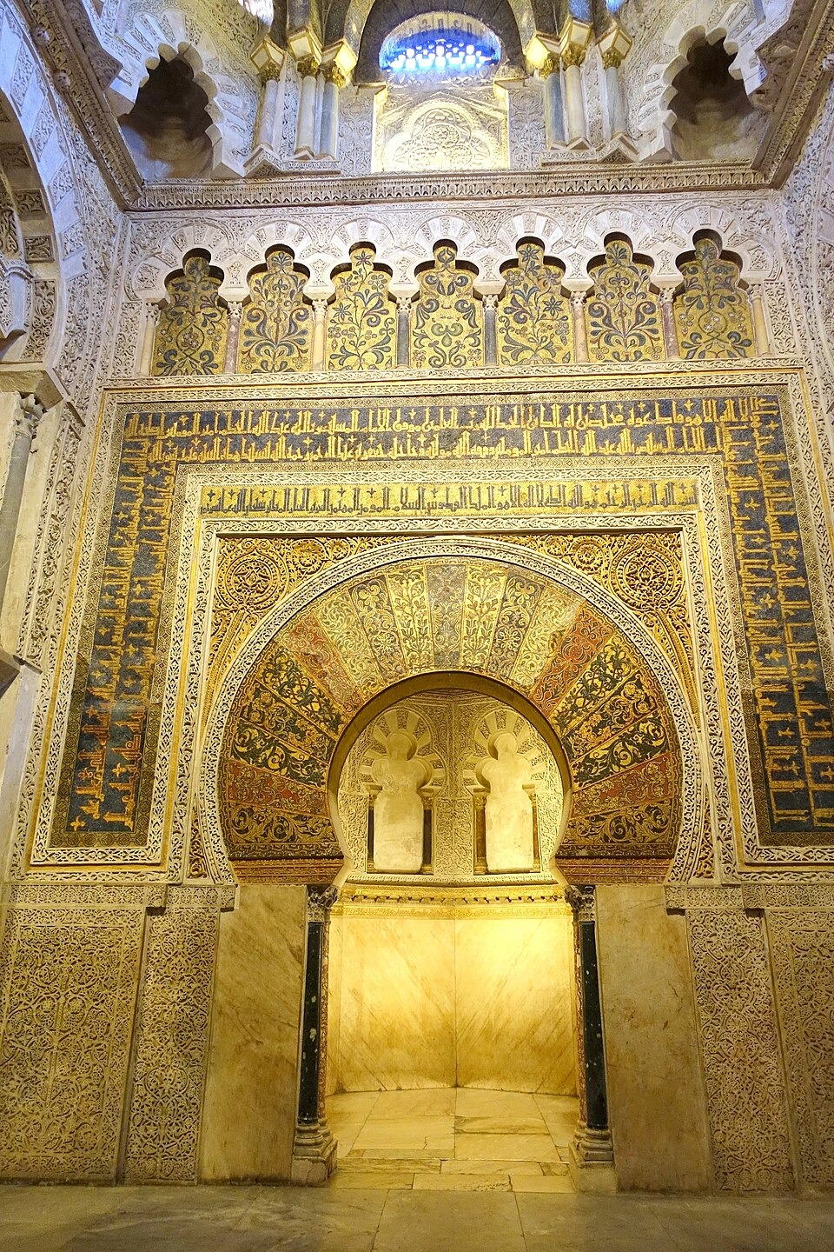
Реконкиста и государства Пиренейского полуострова
В особых условиях происходила централизация на Пиренейском
полуострове, захваченном в VIII в. мусульманами, которые пришли из Северной Африки.
100ballnik.com

Slide 26
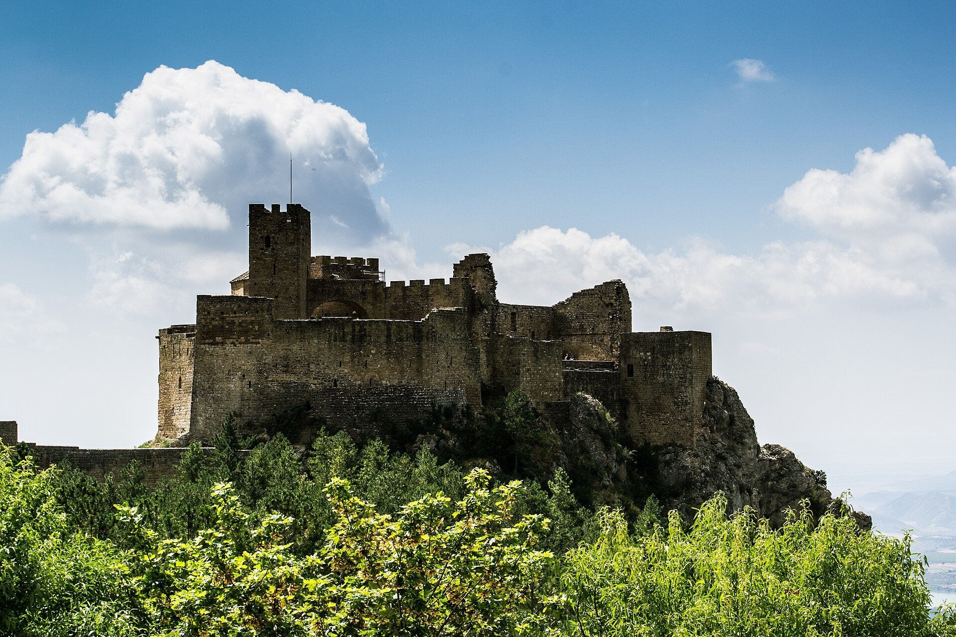
Реконкиста
отвоевание испанских земель христианами у мусульман, которое началось практически сразу же после вторжения арабов на Иберийский полуостров.
100ballnik.com

Slide 27
Кортесы
региональные сословно-представительные собрания в средневековой
Испании и Португалии
100ballnik.com

Slide 28
Задания
Перечислите 3 причины, почему государства Пиренейского полуострова вели борьбу против мусульман
100ballnik.com

Slide 29
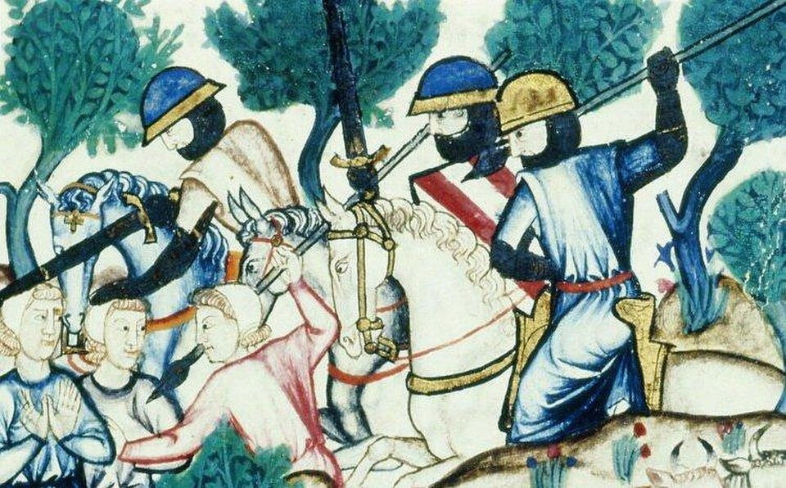
Ответы
1)Религиозные убеждения (стремление вернуть христианские земли).
2)Желание расширить свои территории.
3)Экономические выгоды (захват добычи и плодородных земель).
100ballnik.com

